Slide 1



Секция 1:
«Лучшие практики развития финансовой культуры в системе общего и среднего профессионального образования»
Всероссийская научно-практическая конференция
«Формирование финансовой культуры в условиях цифровизации:
смыслы, практики, результаты»
Москва
2025

Slide 2
Тема: Программа практико-ориентированного проекта по развитию финансовой грамотности
«Финансовая перезагрузка»
Номинация:
Лучшая модель реализации программы финансовой грамотности (категория: Педагоги образовательных организаций, реализующих образовательные программы среднего профессионального образования).
Всероссийская научно-практическая конференция
«Формирование финансовой культуры в условиях цифровизации:
смыслы, практики, результаты»
Спикер: Елфимова Мария Александровна, преподаватель ГПОУ «Сыктывкарский колледж сервиса и связи»
Москва
2025

Slide 3

Проект «Финансовая перезагрузка»
Программа практико-ориентированного проекта по развитию финансовой грамотности «Финансовая перезагрузка»
Повышение финансовой грамотности среди студентов - это инвестиция в их будущее, позволяющая принимать обоснованные решения об управлении личными финансами, планировании бюджета и избежание финансовых рисков. Эти знания и навыки критически важны для успешной адаптации к взрослой жизни, обеспечения финансовой стабильности и достижения долгосрочных целей.
АКТУАЛЬНОСТЬ
Содействие повышению уровня финансовой грамотности студентов колледжа для рационального использования финансовых ресурсов и грамотного потребительского поведения в отношении финансовых услуг.
ЦЕЛЬ ПРОЕКТА
Активное участие студентов колледжа в мероприятиях по повышению финансовой грамотности положительно повлияет на их потребительское поведение в сфере финансовых услуг, сделав его более осознанным и рациональным.
ГИПОТЕЗА

Slide 4
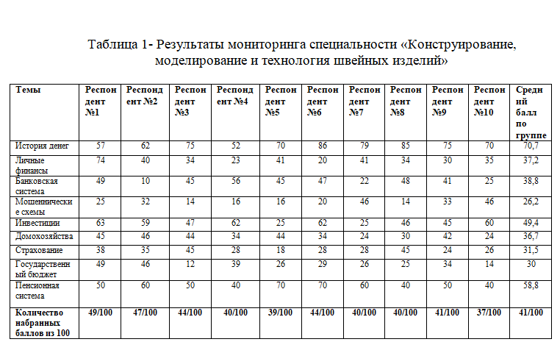

Мониторинг уровня финансовой грамотности
Программа практико-ориентированного проекта по развитию финансовой грамотности «Финансовая перезагрузка»
#оцениваем текущий уровень

Slide 5

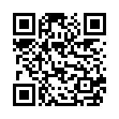
Освещение в социальных сетях
Программа практико-ориентированного проекта по развитию финансовой грамотности «Финансовая перезагрузка»
В социальной сети в VK создана страница для анонсирования и отражения мероприятий проекта «Финансовая перезагрузка».
#используем социальные сети

Slide 6
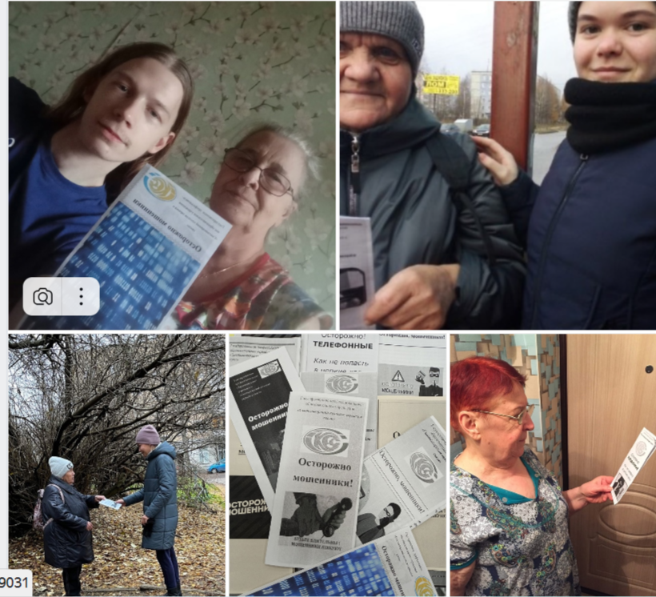
Социальная акция «Осторожно, мошенники!»
Программа практико-ориентированного проекта по развитию финансовой грамотности «Финансовая перезагрузка»
В целях профилактики телефонного мошенничества проведена социальная акция по передаче пожилым людям буклетов с советами как не стать жертвами мошенников.
#объясняем другим

Slide 7
Конкурс видеороликов «Уроки финансовой грамотности от классиков русской и зарубежной литературы»
Программа практико-ориентированного проекта по развитию финансовой грамотности «Финансовая перезагрузка»
Студенты смонтировали ролики и объяснили на примерах из литературы, почему нельзя бездумно сорить деньгами и важно иметь «подушку безопасности».
#ищем примеры в литературе

Slide 8
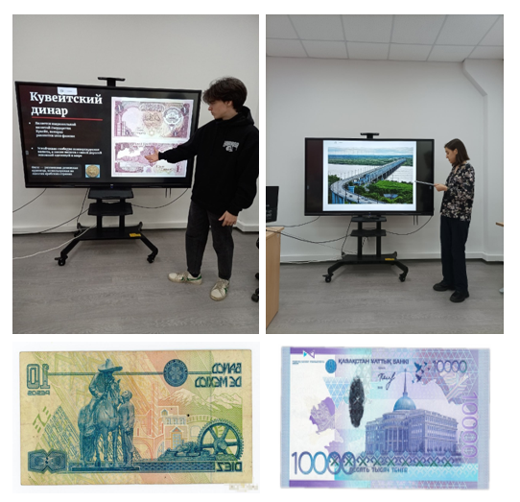
Конкурс презентаций «География на купюрах»
Программа практико-ориентированного проекта по развитию финансовой грамотности «Финансовая перезагрузка»
В своих творческих работах студенты представили географические объекты и достопримечательности, запечатленные на национальных банкнотах различных стран.
#изучаем банкноты разных стран

Slide 9
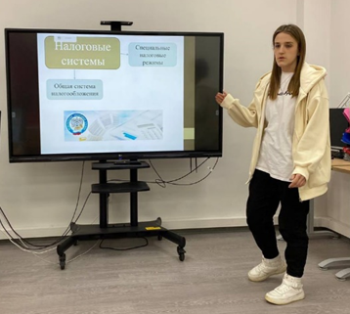
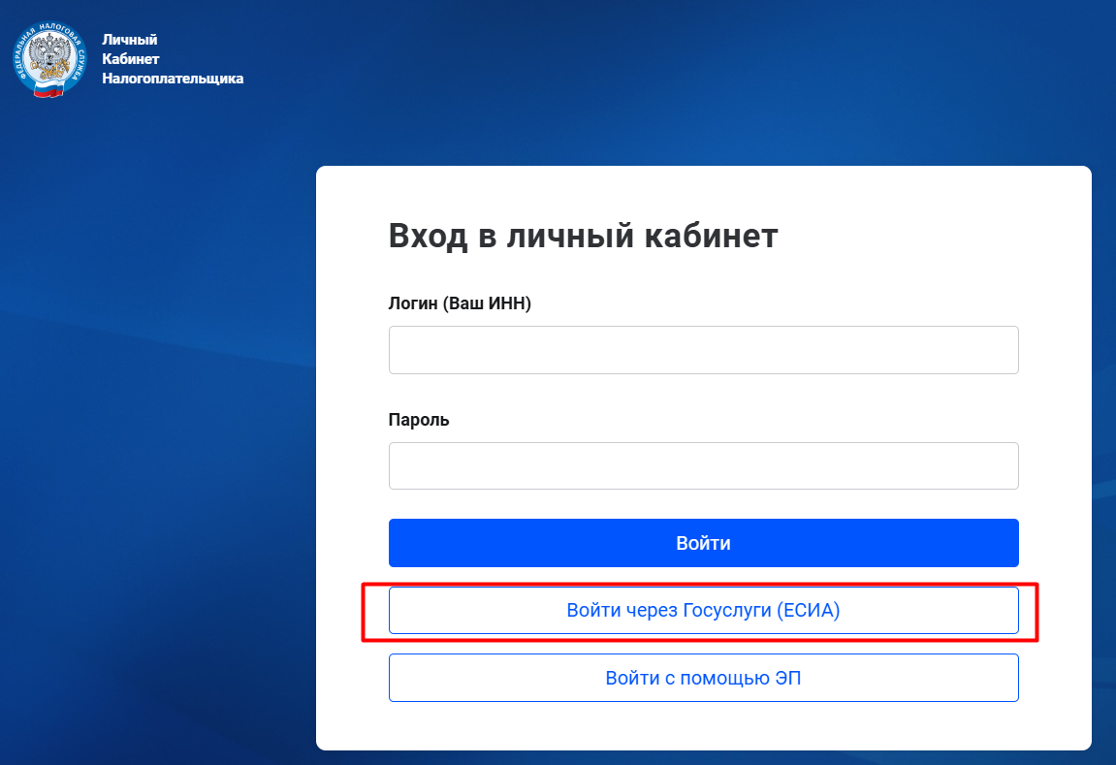
Мастер-класс «Личный кабинет налогоплательщика»
Программа практико-ориентированного проекта по развитию финансовой грамотности «Финансовая перезагрузка»
В ходе обучения студенты ознакомились с функциональными возможностями личного кабинета налогоплательщика, прошли процедуру регистрации и получили представление о процессе декларирования доходов.
#пробуем digital-инструменты

Slide 10
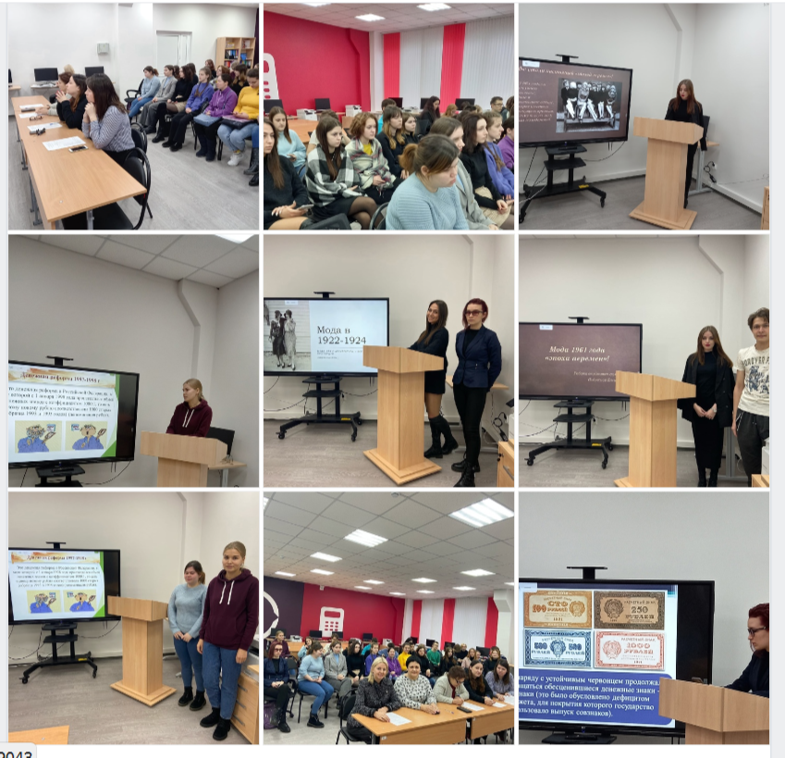
Бинарное-мероприятие «История моды, рассказанная банкнотами»
Программа практико-ориентированного проекта по развитию финансовой грамотности «Финансовая перезагрузка»
Конкурс проводился между парами, состоящими из двух участников: первый участник рассказывал про одну из денежных реформ проводимых в 20 веке в нашей стране, а второй участник описывал моду данного периода.
#устанавливаем метапредметные связи

Slide 11

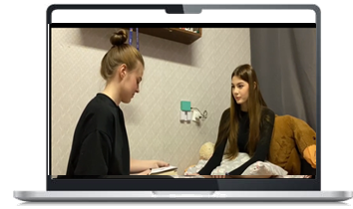
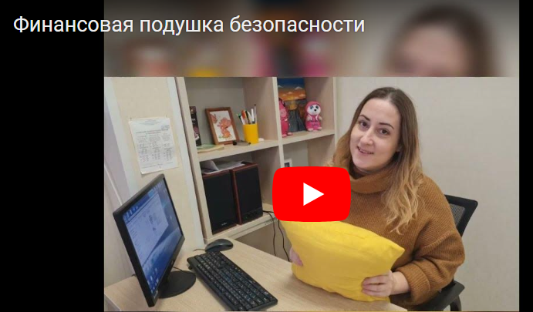
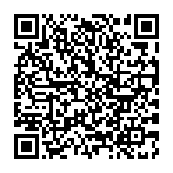
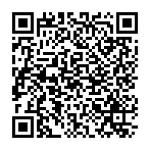
Республиканский творческий конкурс «Секреты денежки»
Программа практико-ориентированного проекта по развитию финансовой грамотности «Финансовая перезагрузка»
2023
Видеоролик «Финансовая подушка безопасности» награжден дипломом
и призом в денежной форме в размере
7 000 (семь тысяч) рублей за Победу.
2024
Конкурсная работа «Финансовая безопасность на примере повести «Алые паруса» награждена дипломом и призом в денежной форме
в размере 7 000 (семь тысяч) рублей за Победу.
#развиваем творческий потенциал

Slide 12
Результаты студентов
Программа практико-ориентированного проекта по развитию финансовой грамотности «Финансовая перезагрузка»
Защита от мошенников: защитили близких от финансовых потерь.
Управление доходами: стали грамотнее распоряжаться деньгами.
Финансовое планирование: начали копить и планировать бюджет.
Отказ от микрозаймов: избегают рискованных займов.
Рациональное потребление: экономят в повседневной жизни.
Проект формирует правильное отношение к деньгам и способствует грамотному потребительскому поведению в отношении финансовых услуг.

